Slide 1
Қазақстан Республикасының Сыртқы істер министрлігі
Основные итоги
деятельности РК в Совете
Безопасности ООН в 2017-2018 гг.

Slide 2
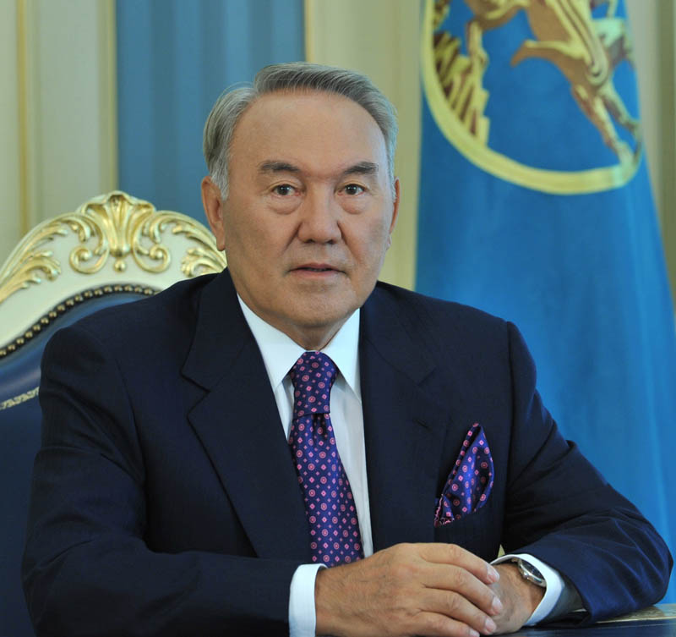
«Избрание Казахстана в Совет Безопасности ООН – это общая победа всего казахстанского народа»
Н.А.Назарбаев

Slide 3
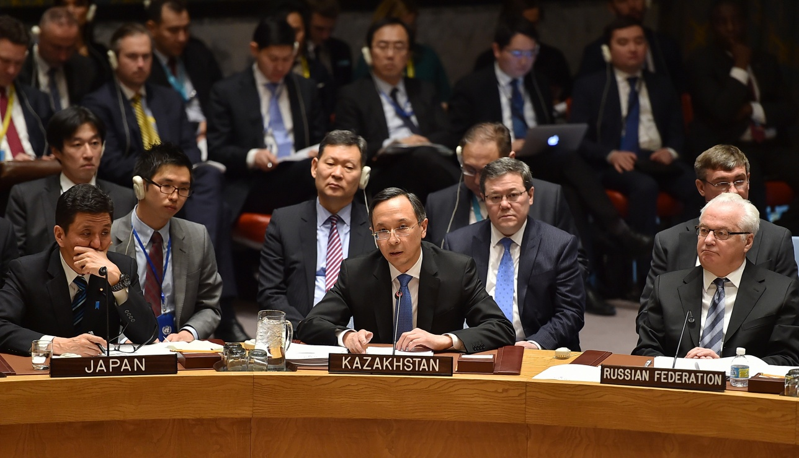
Политическое обращение Президента Республики Казахстан Н.А.Назарбаева Совету Безопасности ООН «Концептуальное видение Казахстана по упрочению глобального партнерства для построения безопасного, справедливого и процветающего мира» от 10 января 2017 г.

Slide 4
Основные семь приоритетов работы в Совете Безопаности ООН
Достижение мира, свободного от ядерного оружия;
Предотвращение и полное устранение угрозы глобальной войны через снижение степени военного противостояния на глобальном и региональном уровнях;
Формирование модели региональной зоны мира, безопасности, сотрудничества и развития в Центральной Азии;
Борьба с международным терроризмом и насильственным экстремизмом;
Усилия по национальному примирению и восстановлению мира на Африканском континенте;
Совместные меры по предотвращению войн и конфликтов, защите прав человека, реализации Целей устойчивого развития, борьбе с изменением климата;
Адаптация СБ и всей системы ООН к угрозам и вызовам человечеству в XXI веке и повышение роли Всемирной Организации в мировых делах.

Slide 5
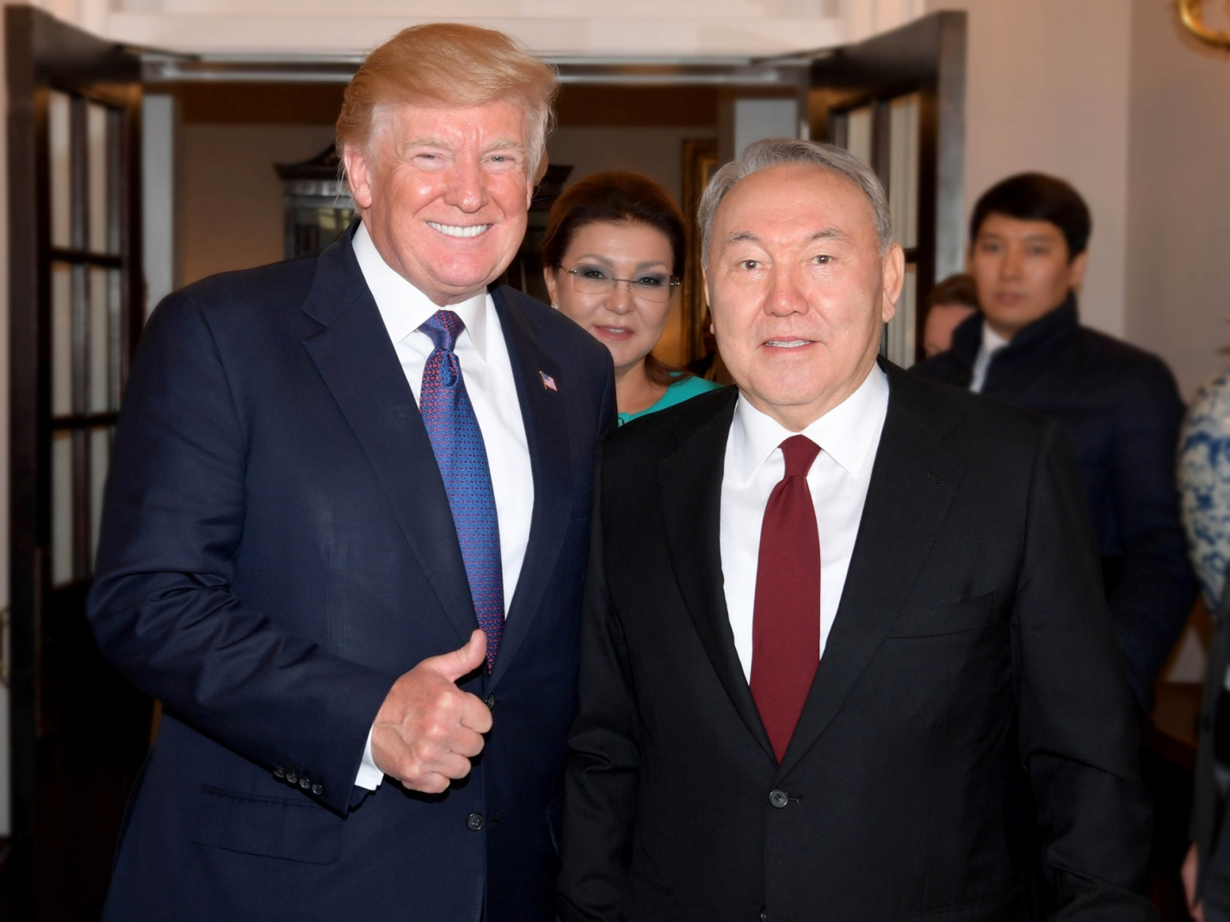
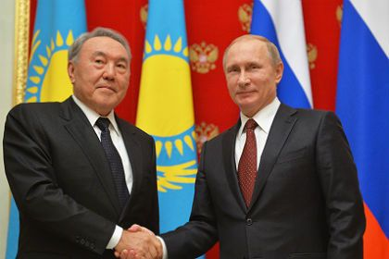
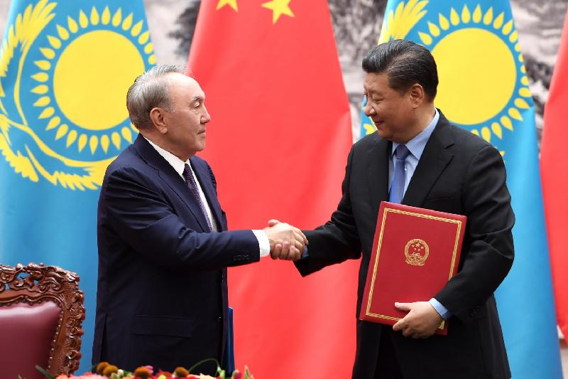
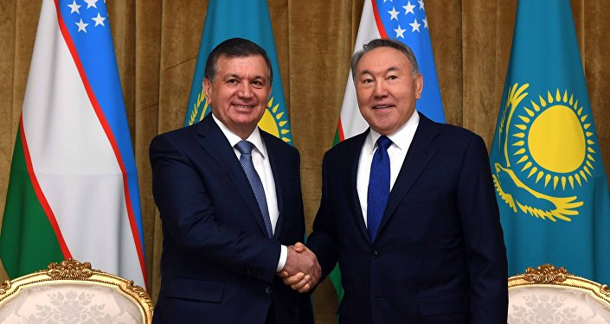
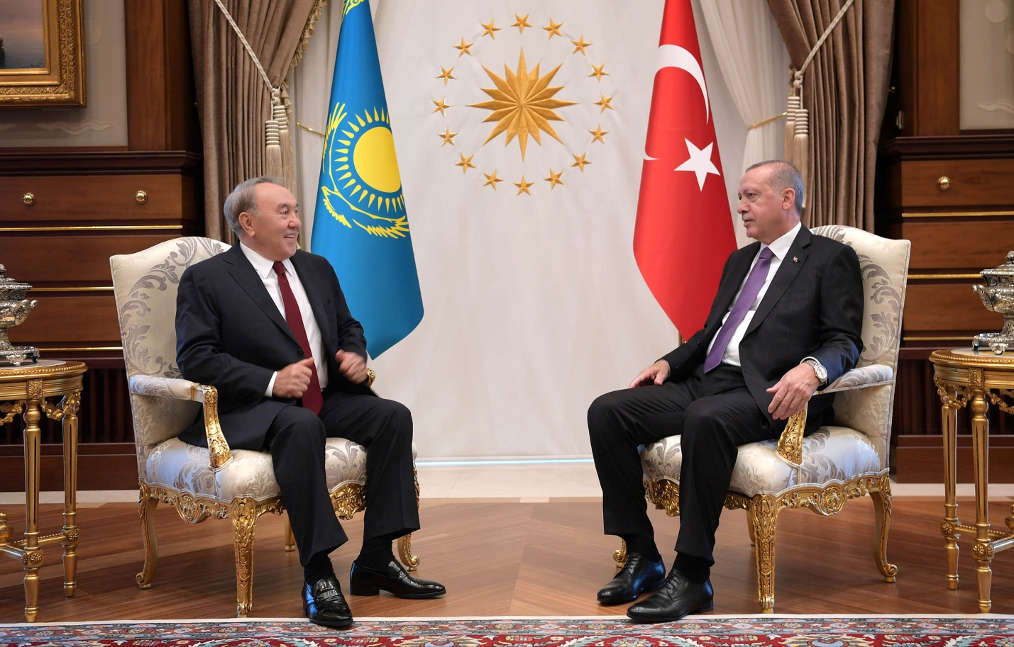
Президент Н.А.Назарбаев
в течение 2017-2018 гг. совершил
более 20 зарубежных визитов

Slide 6
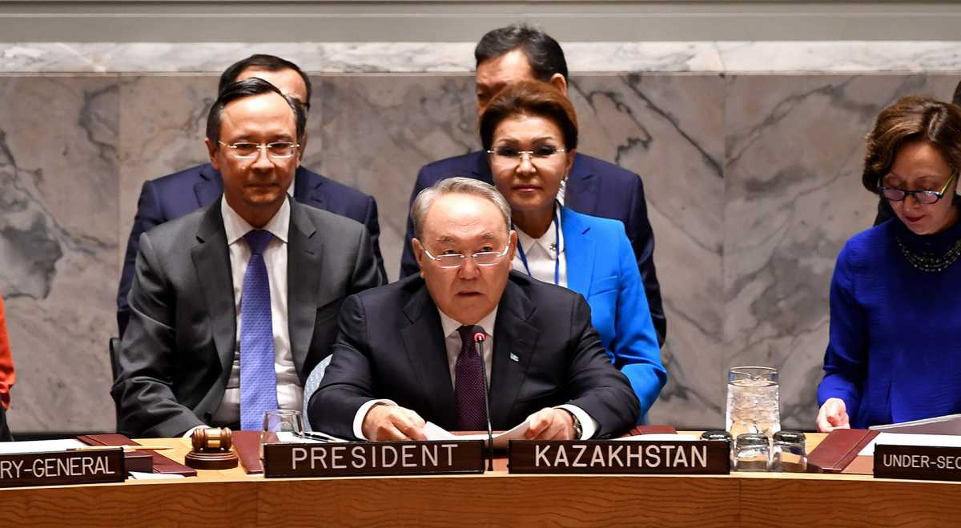
Тематический брифинг СБ ООН на тему: «Нераспространение оружия массового уничтожения: меры доверия», прошедший под председательством Президента РК Н.Назарбаева

Slide 7
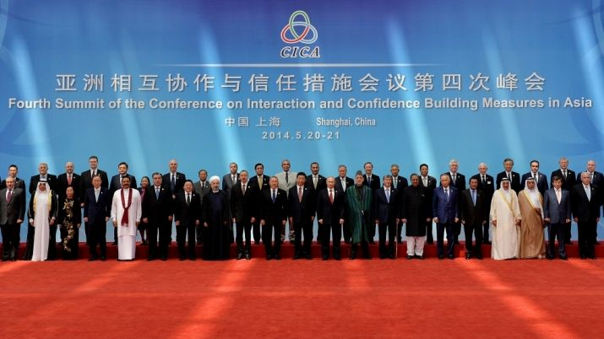
Совещание по взаимодействию и мерам доверия в Азии

Slide 8
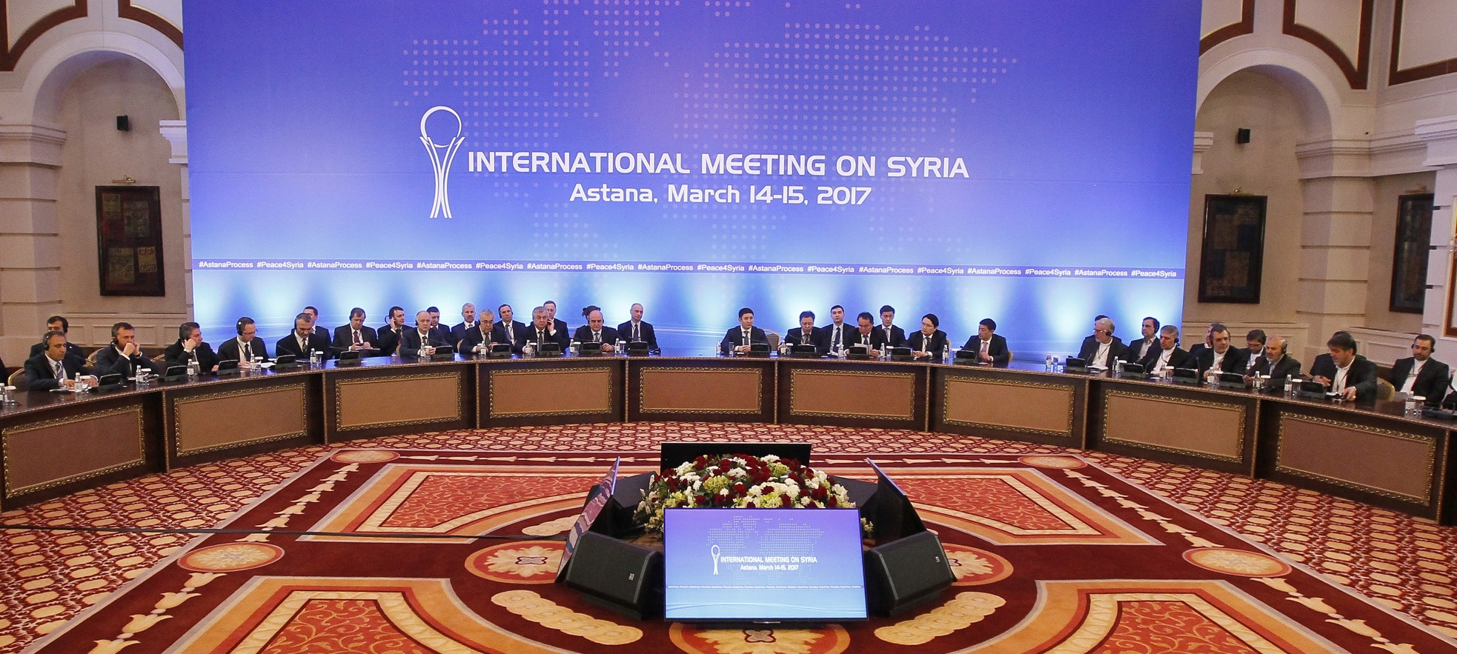
Очередная встреча участников Астанинского процесса

Slide 9
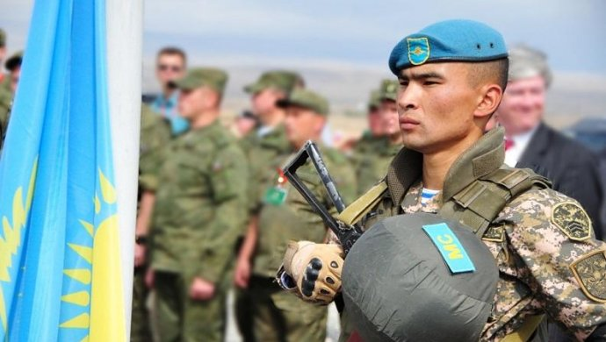
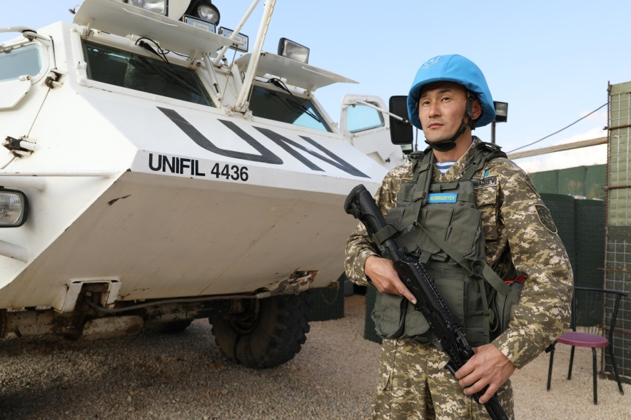
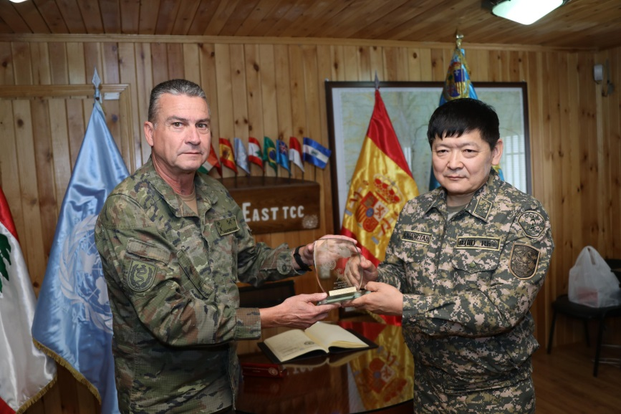
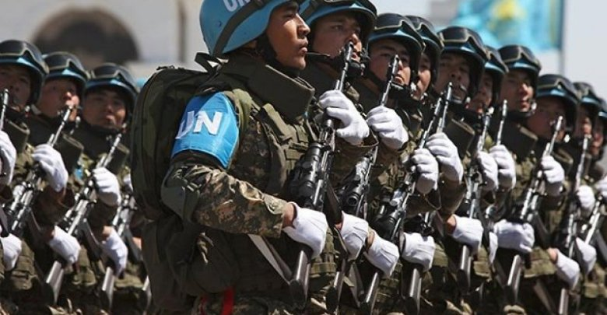
Первое в истории Вооруженных сил Казахстана направление воинского контингента в миротворческую миссию ООН

Slide 10
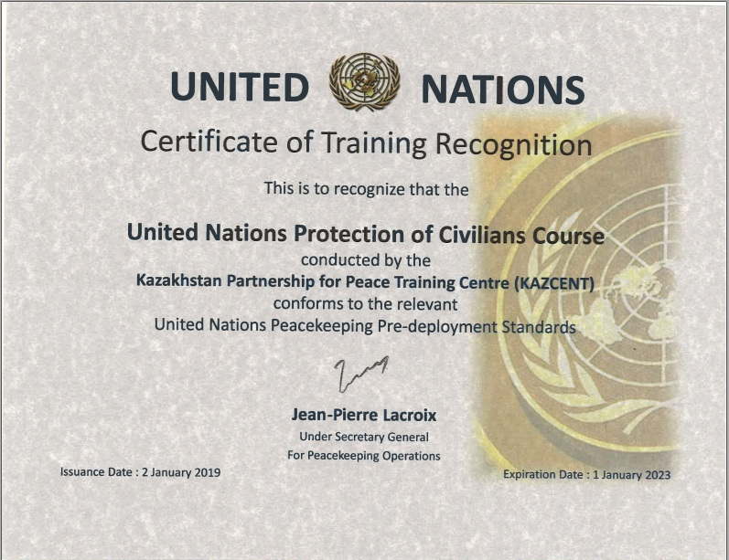
Сертификация миротворческих курсов Учебного центра «Партнерство во имя мира» (КАЗЦЕНТ)

Slide 11
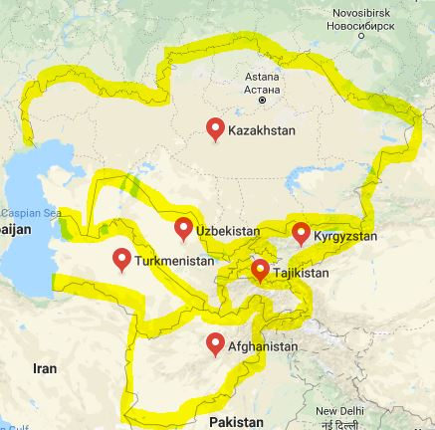
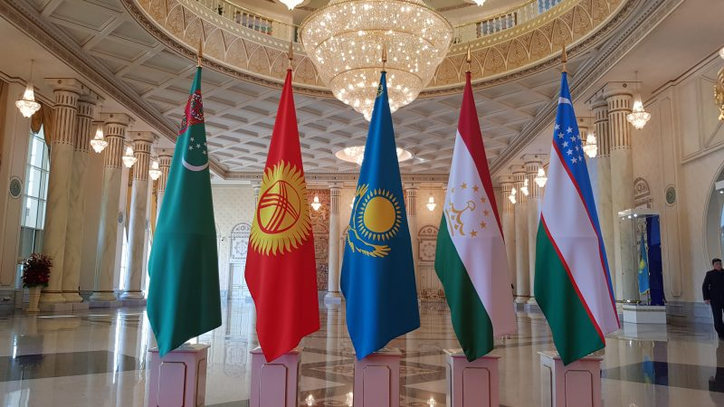
Защита интересов Центральной Азии и Афганистана

Slide 12
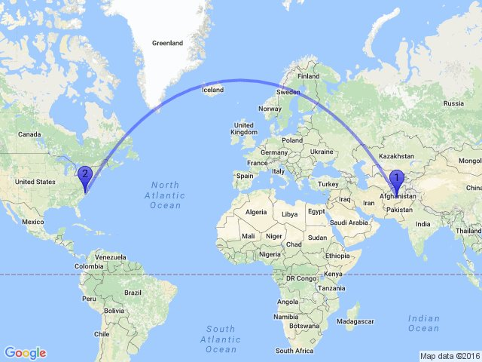
Визит делегации
Совета Безопасности ООН в Афганистан

Slide 13
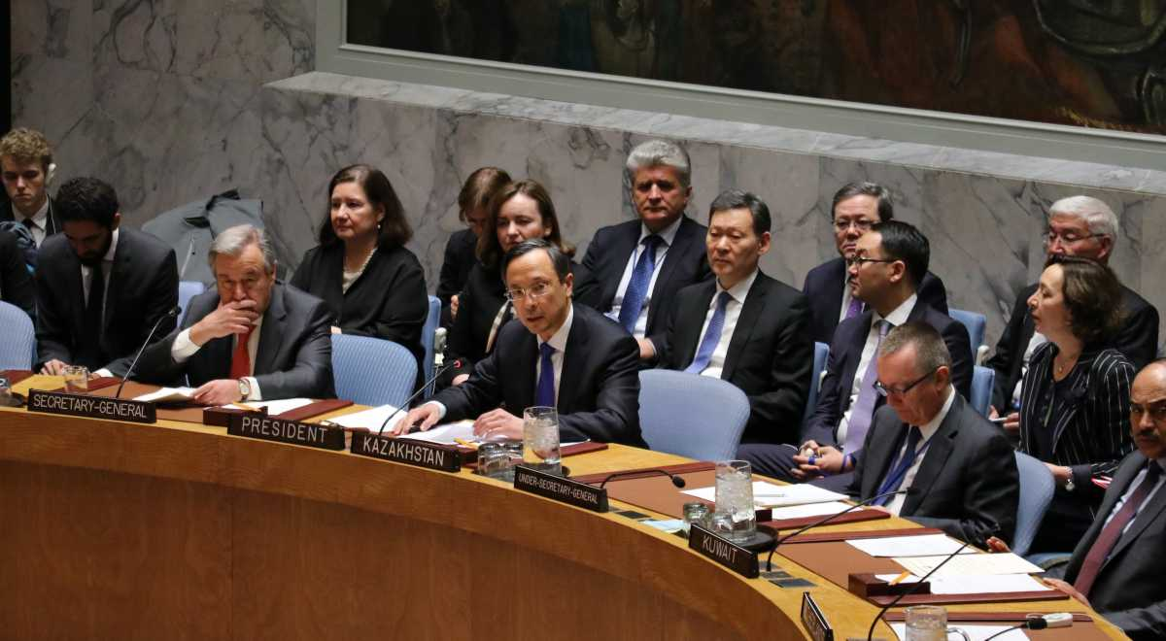
Министерские дебаты на тему «Построение регионального партнерства в Афганистане и ЦА в качестве модели взаимозависимости безопасности и развития», прошедшие 19 января 2018 г.

Slide 14
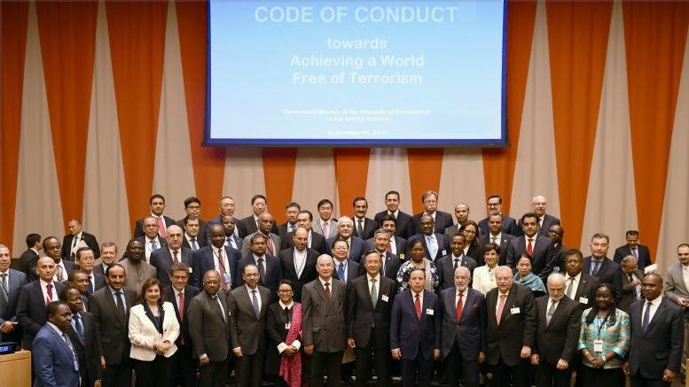
Кодекс поведения по достижению мира, свободного от терроризма

Slide 15
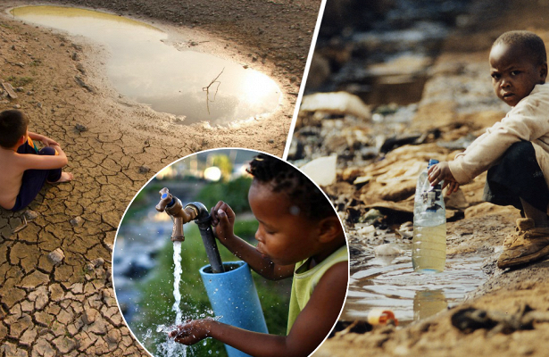
Финансовая помощь Казахстана Сомали

Slide 16
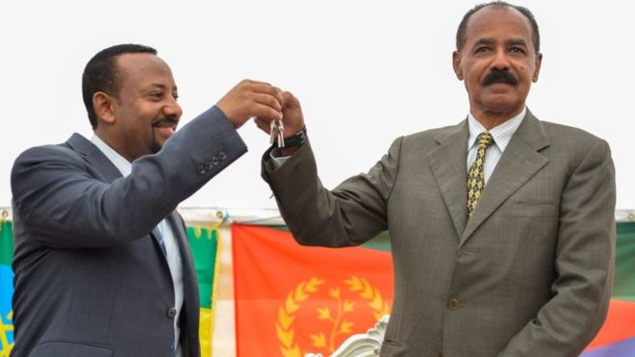
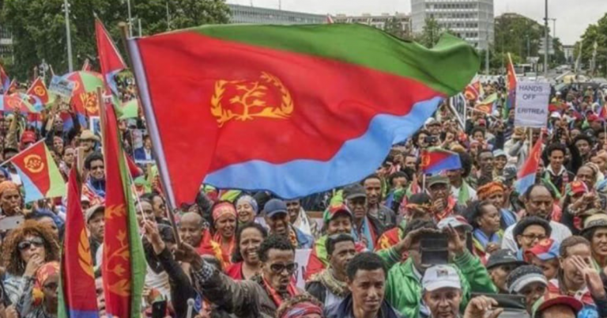
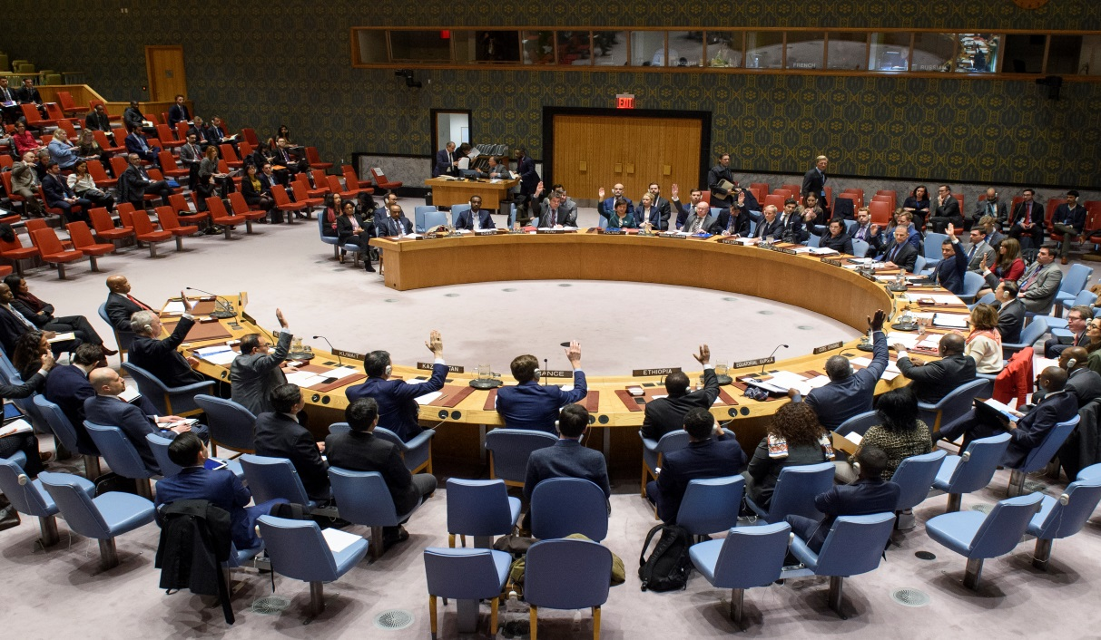
В рамках председательства в Комитете по Сомали и Эритрее принято решение СБ ООН о снятии санкций с Эритреи

Slide 17
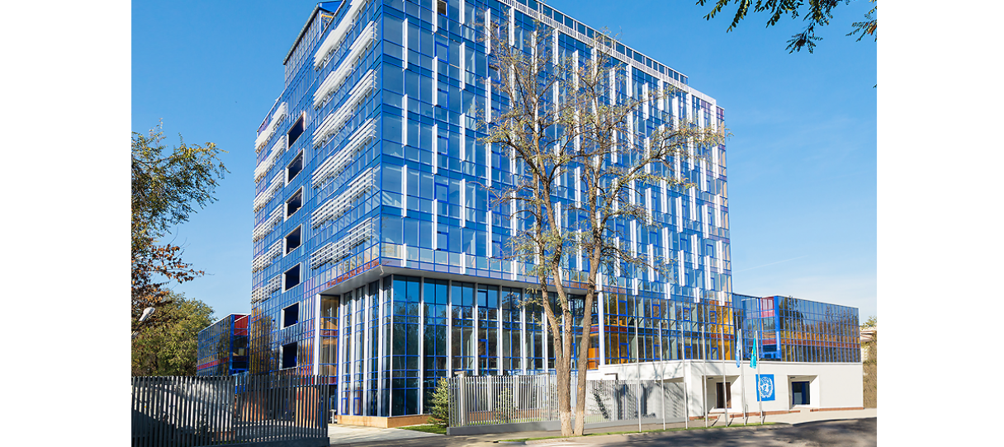
ONE UN
Новое здание ООН
в г. Алматы

Slide 18
Заседания СБ ООН в 2017-2018 гг.

Slide 19
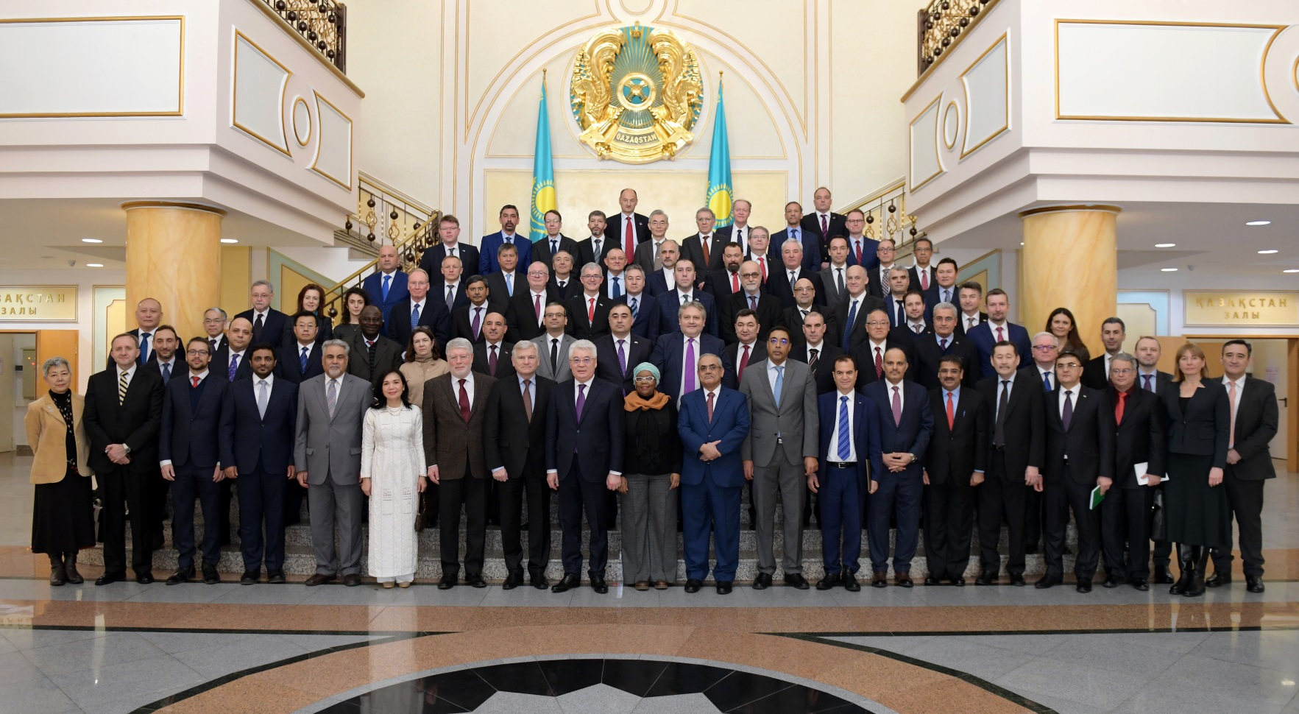
Польза для Казахстана

Slide 20
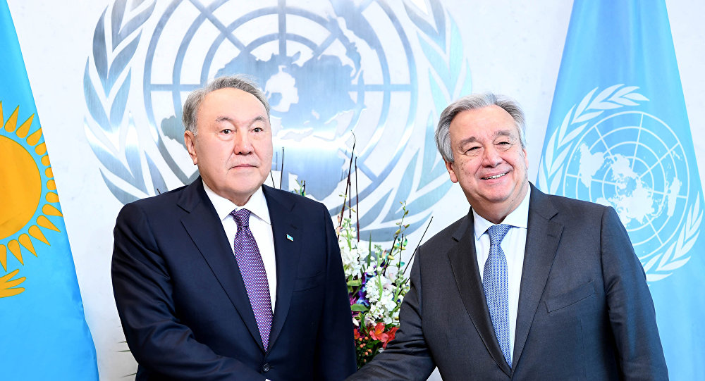
«Через глобальные инициативы будет повышаться
авторитет нашей страны на международной арене.
Этому свидетельствуют итоги деятельности Казахстана,
как непостоянного члена СБ ООН»
Н.А.Назарбаев
Notes:
через глобальные инициативы будет повышаться авторитет нашей страны на международной арене. Этому свидетельствуют итоги деятельности Казахстана, как непостоянного члена Совбеза ООН

Slide 21
Спасибо Вам за внимание!

